Slide 1
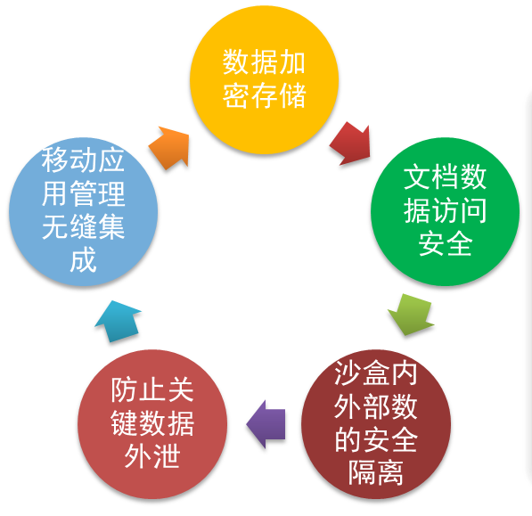
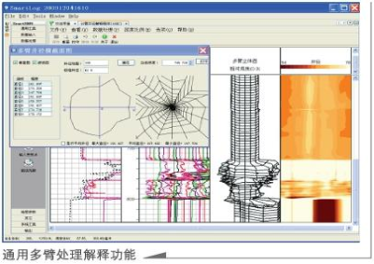
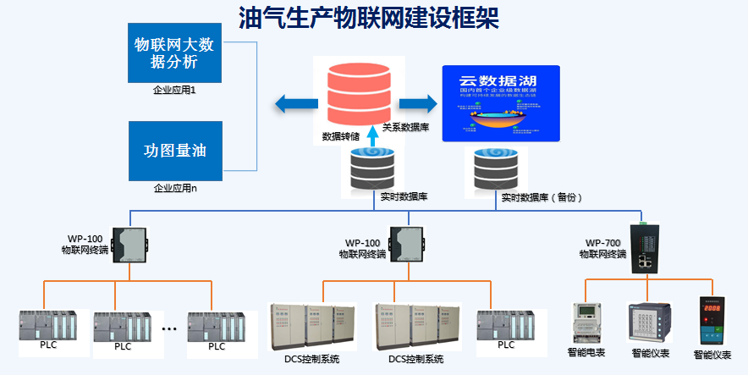
一、优势科研方向1
6、特色技术
把人工智能、物联网以及大数据技术与油田勘探和开发相结合，形成智能地震处理、智能测井、智能油藏、油气生产物联网、移动安全管控、遥感大数据等特色技术，为智慧油田建设助力。
移动应用安全管控
智能测井处理解释评价及可视化技术

